Slide 1
造桥选址问题
(利用平移思想将两动点变为单动点)
Achieving results is a hard truth

Slide 2
知识回顾
造桥选址问题是一类较特殊的线段最值问题,它需要利用几何定理
法来解答.主要是通过平移,使得除桥长不变外,把其他路径平移在
一条直线上,从而做出最短路径的选择,也是继“将军饮马”问题
后,两点之间线段最短的一个应用.

Slide 3
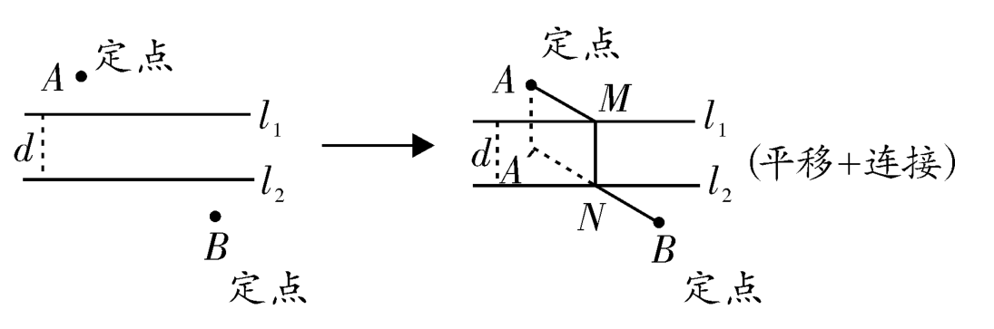
模型一:河异侧两定点问题:如图,A,B两地在一条河的两岸,现要在
河上造一座桥MN(河道宽为d),使从A到B的路径AM+MN+NB最短.
作法:将点A向下平移d个单位到A',连接A'B交直线l₂于点N,将点N
向上平移d个单位到M,点M,N即为所求,此时AM+MN+NB的最小
值为A'B+d.

Slide 4
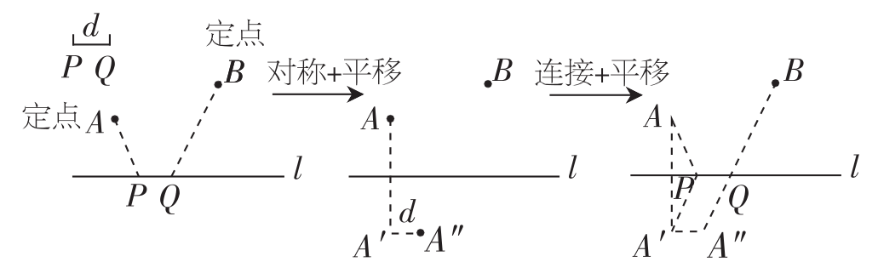
模型二:河同侧两定点
问题:如图,在直线上找P,Q两点(P在左),使得AP+PQ+BQ最小,
且PQ=d.
作法:作A关于直线l的对称点A',将点A'向右平移d个单位到A″,
连接A″B交直线l于点Q,将点Q向左平移d个单位到P,点P,Q即为所
求,此时AP+PQ+QB最小为A″B+d.

Slide 5
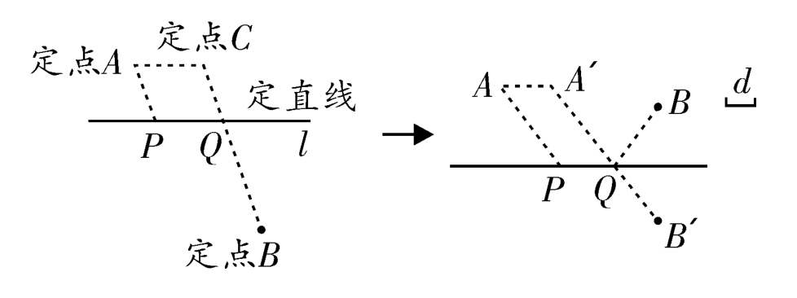
解题策略:
(1)化同侧为异侧(对称变换);
(2)平移定距离(平移变换);
(3)化折线为直线(两点之间线段最短).

Slide 6
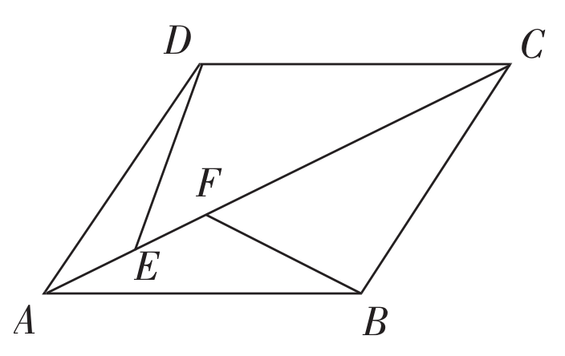
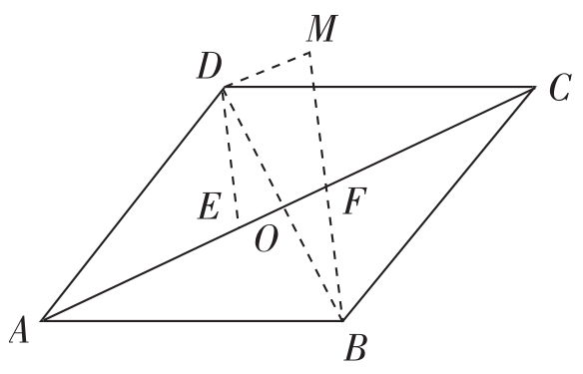
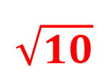
典例精讲
类型一:河异侧两定点最值问题类型
【例1】如图,菱形ABCD的边长为3,∠BAD=60°,点E,F在对角线
AC上(点E在点F的左侧),且EF=1,则DE+BF最小值为 .
$$\sqrt{10}$$
解析:如图,作DM∥AC,使得DM=EF=1,
连接BM交AC于F.
∵DM=EF,DM∥EF,
∴四边形DEFM是平行四边形.

Slide 7
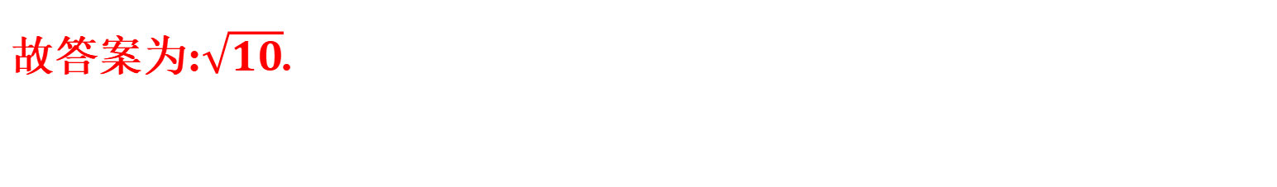
∴DE=FM.∴DE+BF=FM+FB=BM.
根据两点之间线段最短可知,此时DE+FB最短,
∵四边形ABCD是菱形,AB=3,∠BAD=60°,∴AD=AB.
∴△ABD是等边三角形.∴BD=AB=3.
在Rt△BDM中,BM=$\sqrt{1^{2}+3^{2}}$=$\sqrt{10}$.
∴DE+BF的最小值为$\sqrt{10}$.
故答案为:$\sqrt{10}$.

Slide 8
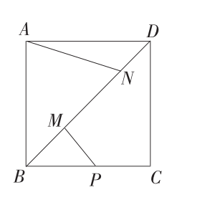
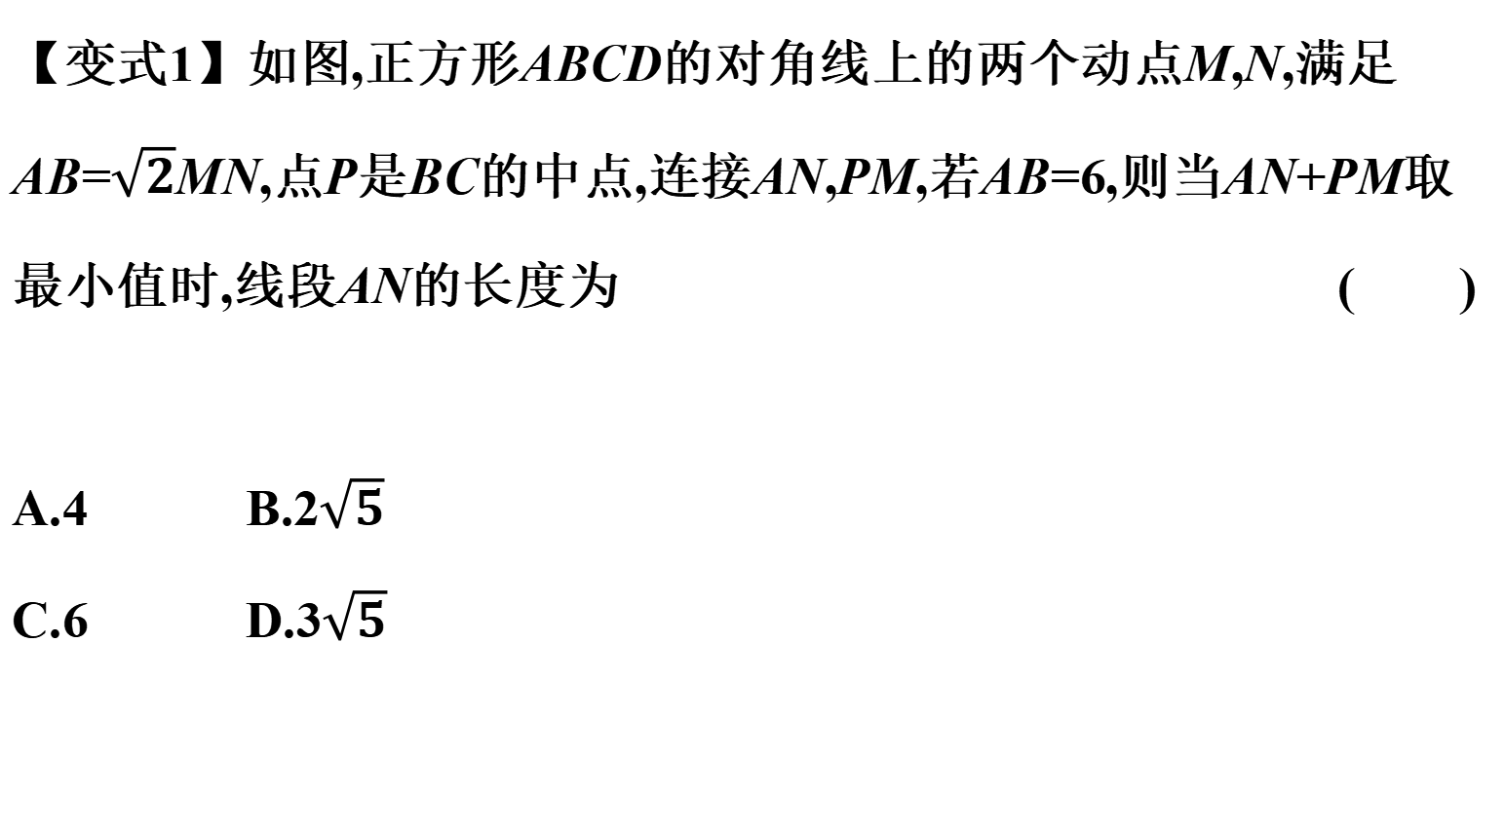
【变式1】如图,正方形ABCD的对角线上的两个动点M,N,满足
AB=$\sqrt{2}$MN,点P是BC的中点,连接AN,PM,若AB=6,则当AN+PM取
最小值时,线段AN的长度为 ( )
A.4 B.2$\sqrt{5}$
C.6 D.3$\sqrt{5}$
B

Slide 9
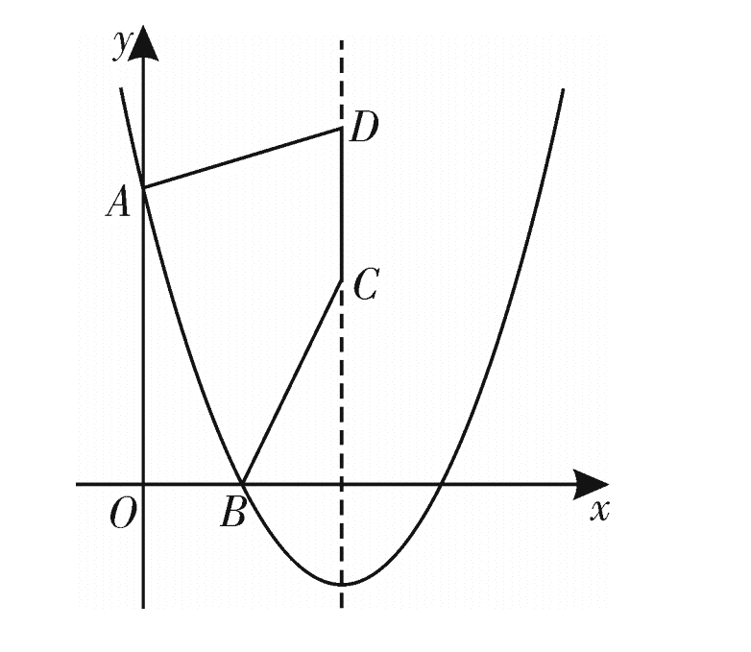
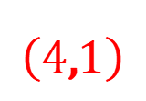
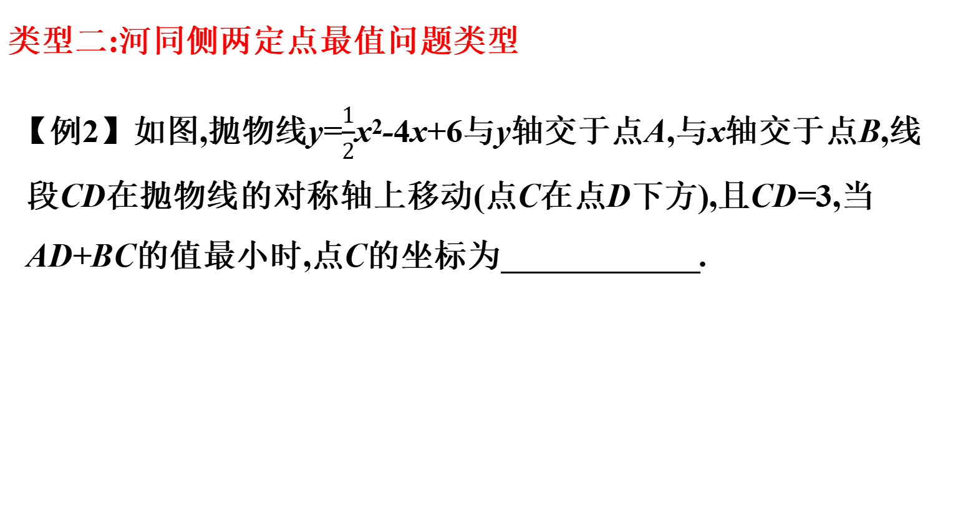
类型二:河同侧两定点最值问题类型
【例2】如图,抛物线y=$\frac{1}{2}$x²-4x+6与y轴交于点A,与x轴交于点B,线段CD在抛物线的对称轴上移动(点C在点D下方),且CD=3,当AD+BC的值最小时,点C的坐标为 .
$$\left(4\text{,}1\right)$$

Slide 10
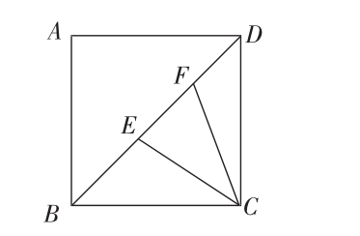
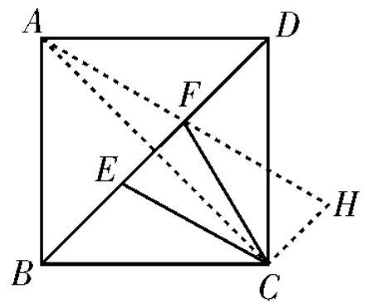

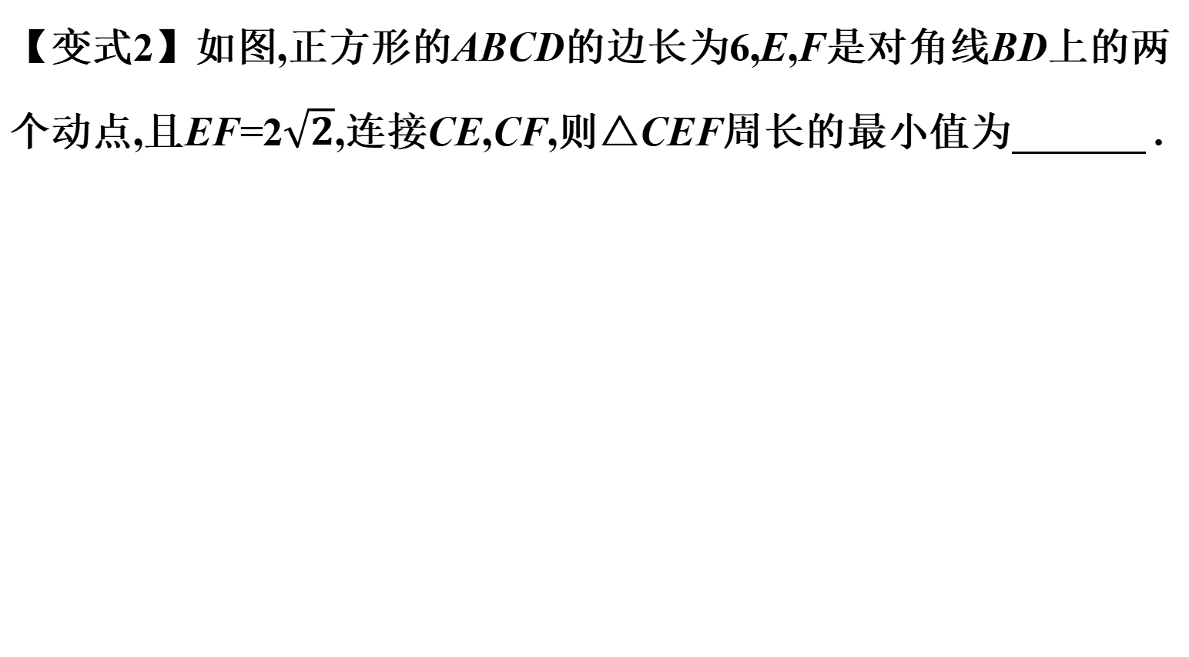
【变式2】如图,正方形的ABCD的边长为6,E,F是对角线BD上的两
个动点,且EF=2$\sqrt{2}$,连接CE,CF,则△CEF周长的最小值为 .
2$\sqrt{2}$+4$\sqrt{5}$
解析:如图,作CH∥BD,使得CH=EF=2$\sqrt{2}$.
连接AH交BD于F,则△CEF的周长最小.
∵CH=EF,CH∥EF,
∴四边形EFHC是平行四边形.∴EC=FH.
∵FA=FC,∴EC+CF=FH+AF=AH.
∵四边形ABCD是正方形, ∴AC⊥BD.
∵CH∥DB,∴AC⊥CH.∴∠ACH=90°.

Slide 11
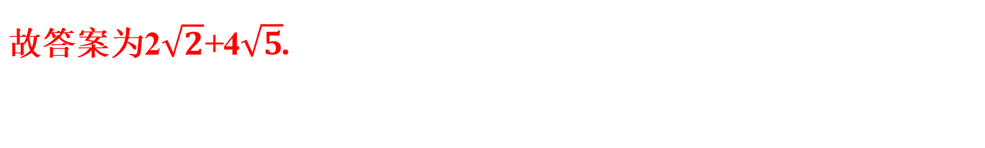
在Rt△ACH中,AH=$\sqrt{{AC}^{2}+{CH}^{2}}$=4$\sqrt{5}$.
∴△EFC的周长的最小值=2$\sqrt{2}$+4$\sqrt{5}$.
故答案为2$\sqrt{2}$+4$\sqrt{5}$.

Slide 12
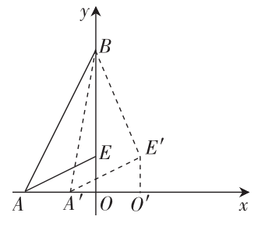
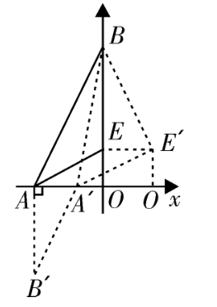
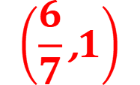
专题过关
1.如图,在平面直角坐标系中,已知点A(-2,0),点B(0,4),点E(0,1),
将△AEO沿x轴向右平移得到△A'E'O',连接A'B,BE',
则当A'B+BE‘取最小值时,点E'的坐标为 .
$$\left(\frac{6}{7}\text{,}1\right)$$
解析:如图,过点A作AB'⊥x轴,
并使AB'=BE=3,易证△AB'A'≌△EBE'.
∴B'A'=BE'.
∴A'B+BE'=A'B+B'A'.

Slide 13
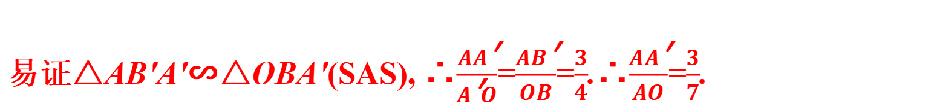
当点B,A',B'在同一条直线上时,A'B+B'A'最小,
即此时A'B+BE'取得最小值.
易证△AB'A'∽△OBA'(SAS), ∴$\frac{AA\text{′}}{A\text{′}O}$=$\frac{AB\text{′}}{OB}$=$\frac{3}{4}$.∴$\frac{AA\text{′}}{AO}$=$\frac{3}{7}$.
∵AO=2, ∴AA'=$\frac{3}{7}$×2=$\frac{6}{7}$.
∴EE'=AA'=$\frac{6}{7}$.
∴点E'的坐标是$\left(\frac{6}{7}\text{,}1\right)$.故答案为:$\left(\frac{6}{7}\text{,}1\right)$.

Slide 14
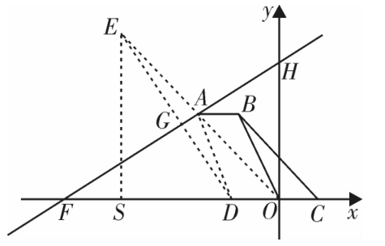
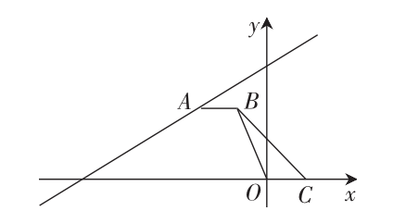
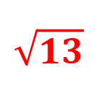
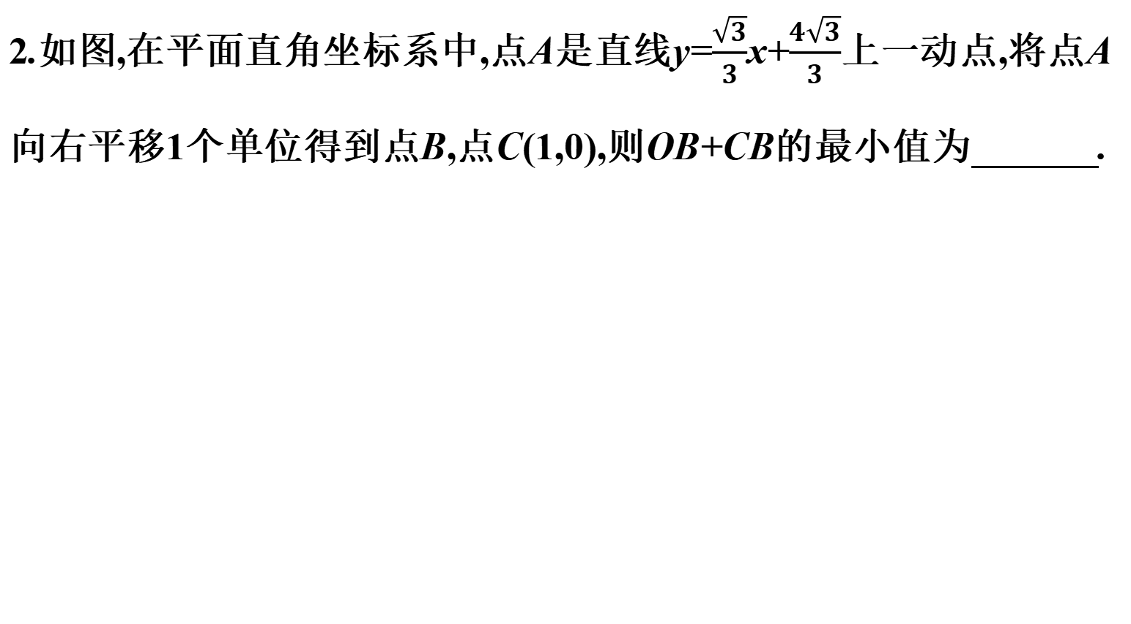
2.如图,在平面直角坐标系中,点A是直线y=$\frac{\sqrt{3}}{3}$x+$\frac{4\sqrt{3}}{3}$上一动点,将点A
向右平移1个单位得到点B,点C(1,0),则OB+CB的最小值为 .
$$\sqrt{13}$$
解析:设D(-1,0),
作D点关于直线y=$\frac{\sqrt{3}}{3}$x+$\frac{4\sqrt{3}}{3}$的对称点E,
连接OE,交直线于A,连接AD,ED,
交直线与点G,作ES⊥x轴于S.
∵AB∥DC,且AB=OD=OC=1,

Slide 15
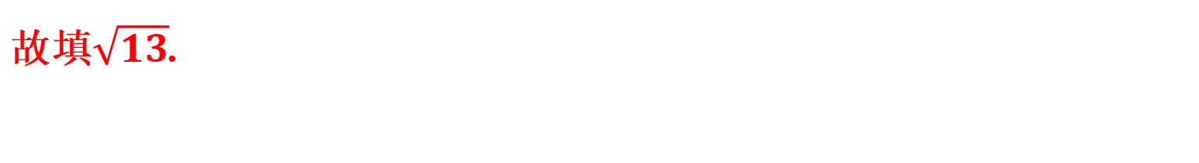
∴四边形ABOD和四边形ABCO是平行四边形.
∴AD=OB,OA=BC.∴AD+OA=OB+BC.
∵AE=AD,∴AE+OA=OB+BC,
即OE=OB+BC,∴OB+CB的最小值为OE.
由y=$\frac{\sqrt{3}}{3}$x+$\frac{4\sqrt{3}}{3}$可知∠AFO=30°,F(-4,0), ∴FD=3,∠FDG=60°.
∴DG=$\frac{1}{2}$DF=$\frac{3}{2}$.∴DE=2DG=3.∴ES=$\frac{\sqrt{3}}{2}$DE=$\frac{3\sqrt{3}}{2}$,DS=$\frac{1}{2}$DE=$\frac{3}{2}$.∴OS=$\frac{5}{2}$.
∴OE=$\sqrt{{OS}^{2}+{ES}^{2}}$=$\sqrt{13}$.∴OB+CB的最小值为$\sqrt{13}$.
故填$\sqrt{13}$.

Slide 16
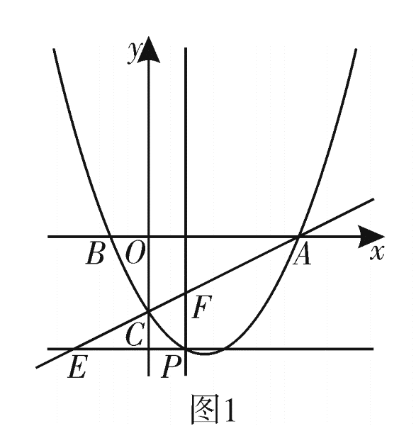
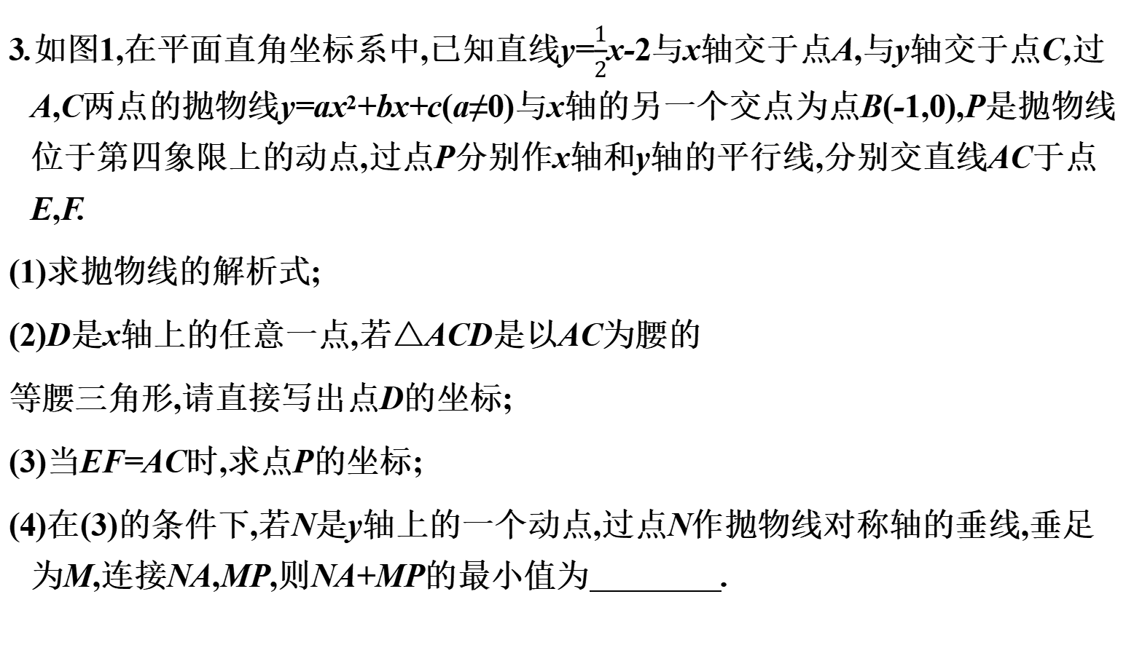
3.如图1,在平面直角坐标系中,已知直线y=$\frac{1}{2}$x-2与x轴交于点A,与y轴交于点C,过A,C两点的抛物线y=ax²+bx+c(a≠0)与x轴的另一个交点为点B(-1,0),P是抛物线位于第四象限上的动点,过点P分别作x轴和y轴的平行线,分别交直线AC于点E,F.
(1)求抛物线的解析式;
(2)D是x轴上的任意一点,若△ACD是以AC为腰的
等腰三角形,请直接写出点D的坐标;
(3)当EF=AC时,求点P的坐标;
(4)在(3)的条件下,若N是y轴上的一个动点,过点N作抛物线对称轴的垂线,垂足为M,连接NA,MP,则NA+MP的最小值为 .

Slide 17
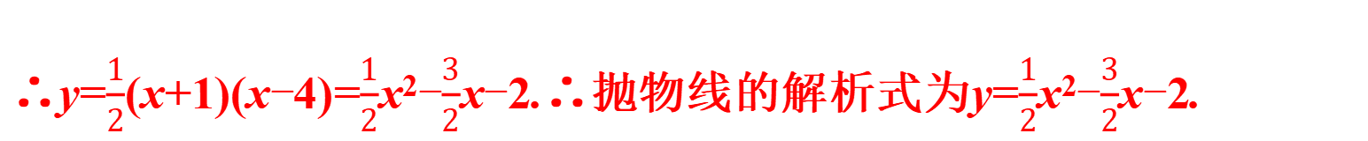
(1)求抛物线的解析式;
解:(1)∵直线y=$\frac{1}{2}$x-2与x轴交于点A,与y轴交于点C,
∴当y=0时,x=4,即A(4,0);当x=0时,y=-2,即C(0,-2).
∵B(-1,0),
∴设抛物线的解析式为y=a(x+1)(x-4)(a≠0),把C(0,-2)代入,
可得-2=a(0+1)(0-4),解得a=$\frac{1}{2}$,
∴y=$\frac{1}{2}$(x+1)(x-4)=$\frac{1}{2}$x²-$\frac{3}{2}$x-2.∴抛物线的解析式为y=$\frac{1}{2}$x²-$\frac{3}{2}$x-2.

Slide 18
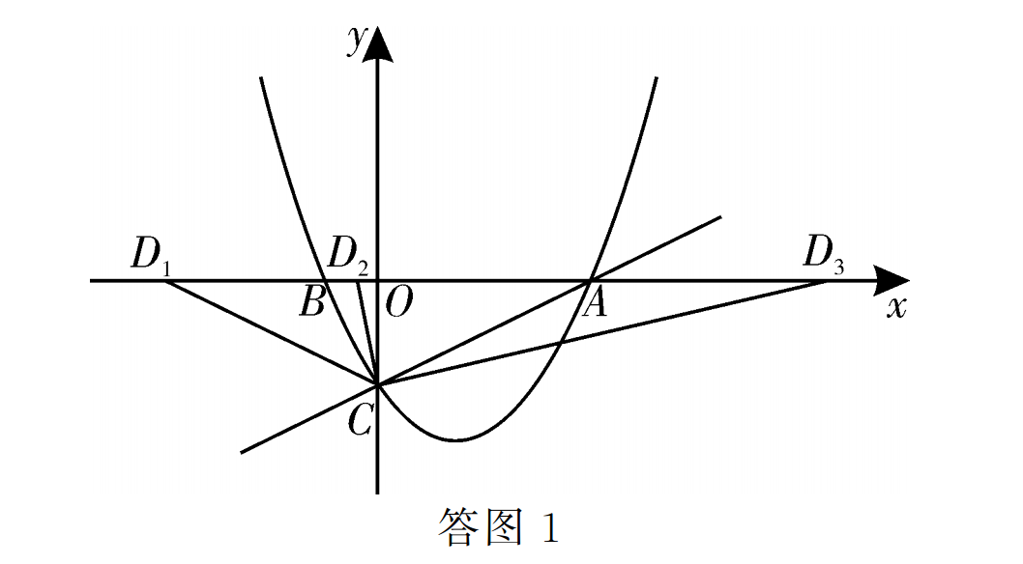
(2)D是x轴上的任意一点,若△ACD是以AC
为腰的等腰三角形,请直接写出点D的坐标;
(2)∵A(4,0),C(0,-2),∴OC=2,OA=4.∴AC=$\sqrt{OC^{2}+OA^{2}}$=2$\sqrt{5}$.
如答图1,当CD₁=AC=2$\sqrt{5}$,OC⊥AD₁,∴OD₁=OA=4,即D₁(-4,0);
当AD₂=AC=2$\sqrt{5}$,∴OD₂=AD₂-AO=2$\sqrt{5}$-4,即D₃(4-2$\sqrt{5}$,0);
当AD₃=AC=2$\sqrt{5}$,∴OD₃=AD₃+AO=2$\sqrt{5}$+4,即D₂(4+2$\sqrt{5}$,0).
综上,点D的坐标为D₁(-4,0),D₂(4-2$\sqrt{5}$,0),D₃(4+2$\sqrt{5}$,0).

Slide 19
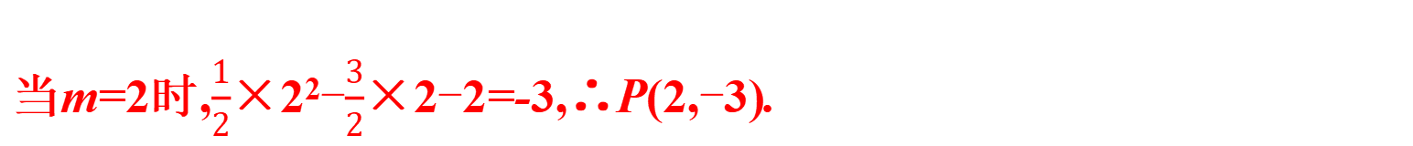
(3)当EF=AC时,求点P的坐标;
(3)∵PE∥x轴,∴∠PEA=∠OAC.∵PF∥y轴,∴∠PFE=∠OCA.
∵EF=AC,∴△AOC≌△EPF(ASA).∴PF=OC=2.
设P$\left(m\text{,}\frac{1}{2}m^{2}\text{−}\frac{3}{2}m\text{−}2\right)$(0<m<4),则F$\left(m\text{,}\frac{1}{2}m\text{−}2\right)$,
∴PF=$\frac{1}{2}$m-2-$\left(\frac{1}{2}m^{2}\text{−}\frac{3}{2}m\text{−}2\right)$=-$\frac{1}{2}$m²+2m.
∴-$\frac{1}{2}$m²+2m=2,解得m=2.
当m=2时,$\frac{1}{2}$×2²-$\frac{3}{2}$×2-2=-3,∴P(2,-3).

Slide 20
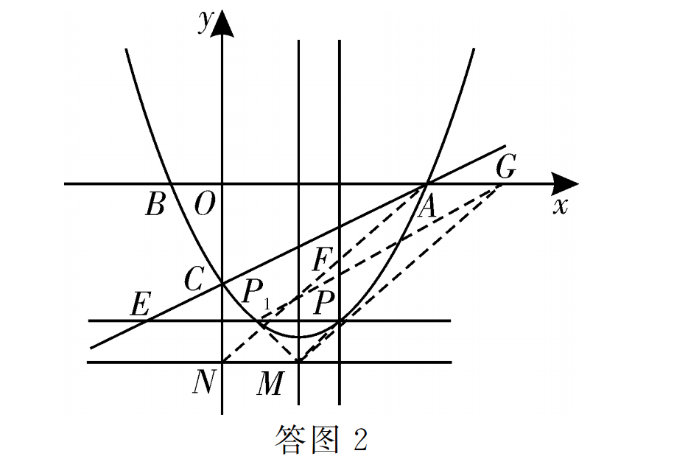
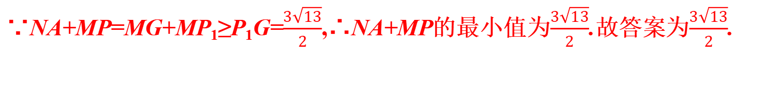
(4)在(3)的条件下,若N是y轴上的一个动点,过点N作抛物线对称轴的垂线,垂足为M,连接NA,MP,则NA+MP的最小值为 .
(4)∵抛物线的解析式为y=$\frac{1}{2}$x²-$\frac{3}{2}$x-2,∴抛物线的对称轴为直线x=$\frac{3}{2}$.
如答图2,将线段NA向右平移$\frac{3}{2}$单位长度得到MG,
∴四边形MNAG是平行四边形.
∴NA=MG,AG=MN=$\frac{3}{2}$,即G$\left(\frac{11}{2}\text{,}0\right)$.
作点P(2,-3)关于对称轴x=$\frac{3}{2}$对称的点P₁,
易得P₁(1,-3),则MP=MP₁,∴P₁G=$\sqrt{{\left(1\text{−}\frac{11}{2}\right)}^{2}+\text{(}\text{−}3\text{−}0{\text{)}}^{2}}$=$\frac{3\sqrt{13}}{2}$.
∵NA+MP=MG+MP₁≥P₁G=$\frac{3\sqrt{13}}{2}$,∴NA+MP的最小值为$\frac{3\sqrt{13}}{2}$.故答案为$\frac{3\sqrt{13}}{2}$.

Slide 21
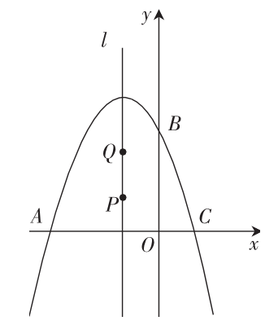
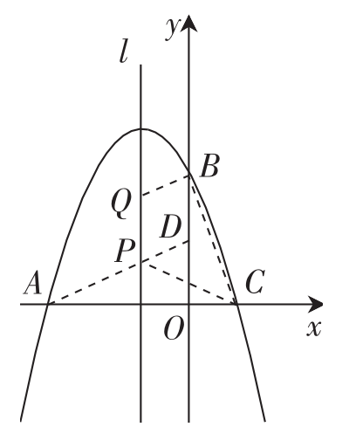
4.如图,已知抛物线y=-x²-2x+3与x轴交于点A,C,与y轴交于点B.若
点P,Q分别是抛物线的对称轴l上两动点,且纵坐标分别为m,m+2,当
四边形CBQP周长最小时,求出此时点P,Q的坐标以及四边形CBQP
周长的最小值.
解:抛物线的解析式为y=-x²-2x+3=-(x+3) (x-1) ,
∴A(-3,0),C(1,0),B(0,3).
如图,将B点向下平移两个单位得D点,

Slide 22
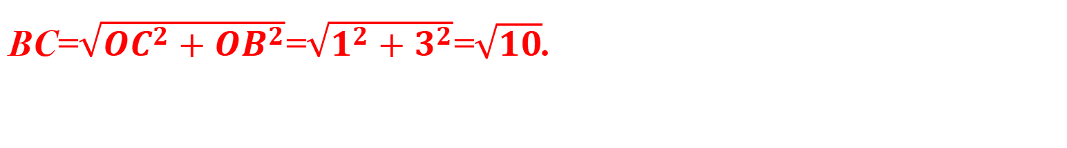
连接AD交对称轴于点P,
作BQ∥PD交对称轴于Q点.
∵PQ∥BD,BQ∥PD,
∴四边形BDPQ是平行四边形.
∴BQ=PD,PQ=BD=2.
∴BQ+PC=PD+AP=AD.
由勾股定理,得AD=$\sqrt{{AO}^{2}+{OD}^{2}}$=$\sqrt{3^{2}+1^{2}}$=$\sqrt{10}$,
BC=$\sqrt{{OC}^{2}+{OB}^{2}}$=$\sqrt{1^{2}+3^{2}}$=$\sqrt{10}$.

Slide 23
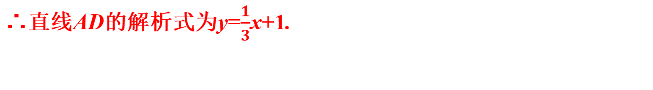
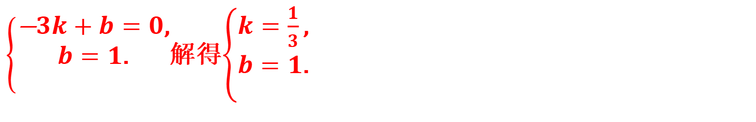
∴四边形CBQP周长的最小值为BC+BQ+PQ+PC
=BC+PQ+(BQ+PC)
=BC+PQ+AD=$\sqrt{10}$+2+$\sqrt{10}$=2$\sqrt{10}$+2.
设AD的解析式为y=kx+b,将A,D点坐标代入得,
$\left\{\begin{matrix}\text{−}3k+b=0\text{,} \\ b=1\text{.} \\ \end{matrix}\right.$解得$\left\{\begin{matrix}k=\frac{1}{3}\text{,} \\ b=1\text{.} \\ \end{matrix}\right.$
∴直线AD的解析式为y=$\frac{1}{3}$x+1.

Slide 24
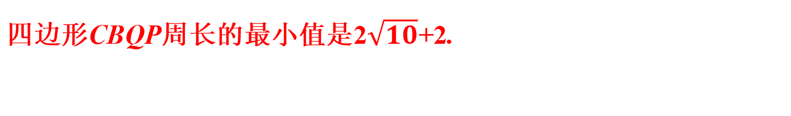
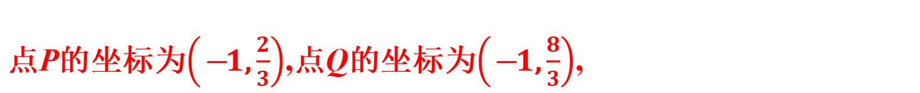
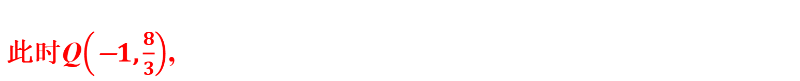
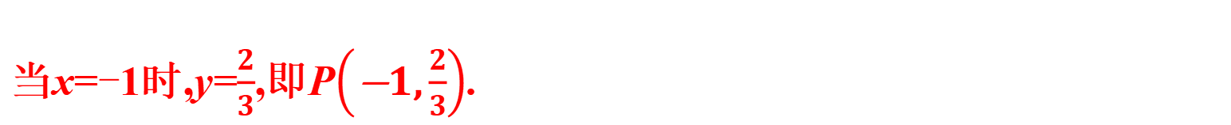
当x=-1时,y=$\frac{2}{3}$,即P$\left(\text{−}1\text{,}\frac{2}{3}\right)$.
此时Q$\left(\text{−}1\text{,}\frac{8}{3}\right)$,
故当四边形CBQP周长最小时,
点P的坐标为$\left(\text{−}1\text{,}\frac{2}{3}\right)$,点Q的坐标为$\left(\text{−}1\text{,}\frac{8}{3}\right)$,
四边形CBQP周长的最小值是2$\sqrt{10}$+2.

Slide 25
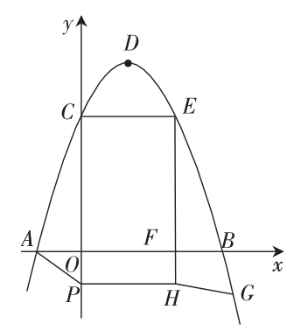
5.如图,抛物线y=-x²+bx+c与x轴交于A,B两点,与y轴交于点C,点D为
抛物线的顶点,点E在抛物线上,点F在x轴上,四边形OCEF为矩形,
且OF=2,EF=3.
(1)求抛物线的解析式;
(2)设G(4,-5)在该抛物线上,P是y轴上一动点,
过点P作PH⊥EF于点H,连接AP,GH,
问AP+PH+HG是否有最小值?如果有,求出点P的坐标;
如果没有,请说明理由.

Slide 26
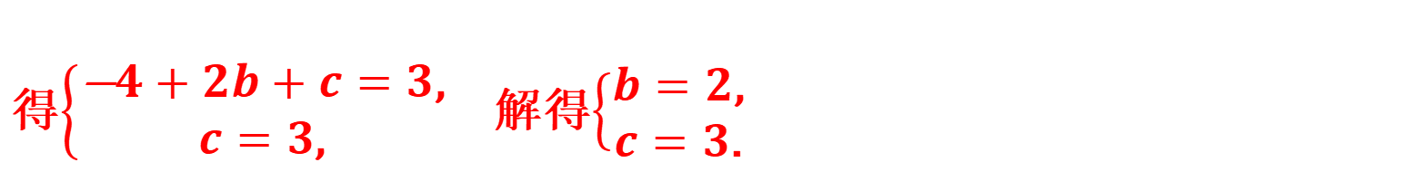
(1)求抛物线的解析式;
解:(1)∵四边形OCEF为矩形,OF=2,EF=3,
∴C点坐标为(0,3),E点坐标为(2,3).
将C,E点坐标代入抛物线解析式y=-x²+bx+c
得$\left\{\begin{matrix}\text{−}4+2b+c=3\text{,} \\ c=3\text{,}\end{matrix}\right.$ 解得$\left\{\begin{matrix}b=2\text{,} \\ c=3\text{.}\end{matrix}\right.$
∴抛物线的解析式为y=-x²+2x+3.

Slide 27
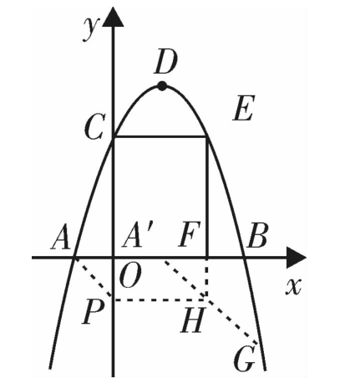
(2)设G(4,-5)在该抛物线上,P是y轴上一动点,过点P作PH⊥EF于点
H,连接AP,GH,问AP+PH+HG是否有最小值?如果有,求出点P的坐
标;如果没有,请说明理由.
解:(2)如图,取OF中点A',
连接A'G交直线EF的延长线于点H,
过点H作HP'⊥y轴于点P',连接AP'.
则当P在P'处时,使AP+PH+HG最小,
∵A'为OF中点,

Slide 28
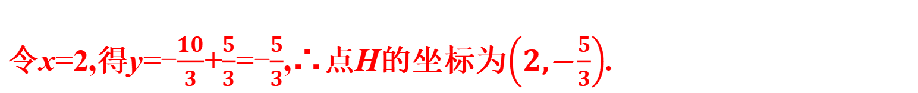
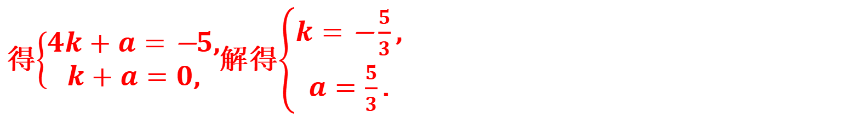
∴A'坐标为(1,0) .
设直线A'G的解析式为y=kx+a,将点G(4,-5),A'(1,0)分别代入,
得$\left\{\begin{matrix}4k+a=\text{−}5\text{,} \\ k+a=0\text{,}\end{matrix}\right.$解得$\left\{\begin{matrix}k=\text{−}\frac{5}{3}\text{,} \\ a=\frac{5}{3}\text{.}\end{matrix}\right.$
∴直线A'G的解析式为y=-$\frac{5}{3}$x+$\frac{5}{3}$.
令x=2,得y=-$\frac{10}{3}$+$\frac{5}{3}$=-$\frac{5}{3}$,∴点H的坐标为$\left(2\text{,}\text{−}\frac{5}{3}\right)$.
∴符合题意的点P的坐标为$\left(0\text{,}\text{−}\frac{5}{3}\right)$.

